Slide 1
Jornada de digitalización y gobernanza del agua. Aprendizajes desde lo público
Estado del PERTE de digitalización del ciclo del agua y recomendaciones de futuro.
16/12/2022
Francisco Javier Sánchez Martínez.
Subdirector general de protección de las aguas y gestión de riesgos.

Slide 2
1
PERTE DIGITALIZACIÓN CICLO DEL AGUA EN CIFRAS
Movilización directa de 1.200 M€ para la digitalización del ciclo del agua:
  550 M€ subvenciones DGA para ciclo urbano del agua.
  178 M€ subvenciones DGA para regadío
  200 M€ repartidos a las CCAA para digitalización interna de las CCAA y ciclo urbano del agua > 20.000 habitantes.
  272 M€ para la digitalización de las CCHH, DGA y Mancomunidad de los Canales del Tailbilla.

Slide 3
2
CONFERENCIA SECTORIAL DE MEDIOAMBIENTE: 200 M€
  2 Repartos de 100 M€ en 2 Conferencias Sectoriales:
    En Junio de 2022
    En Julio de 2024
  2 tipos de actuaciones:
    Objetivo A) Actuaciones para la digitalización de las administraciones hidráulicas de las comunidades autónomas en las cuencas intracomunitarias: 40M€ x 2= 80 M€
    Objetivo B) Actuaciones destinadas a fomentar la digitalización de las administraciones hidráulicas de las comunidades autónomas y entidades locales, en especial de los municipios menores de 20.000 habitantes: 60M€ x 2= 120 M€

Slide 4
2
CONFERENCIA SECTORIAL DE MEDIOAMBIENTE: 200 M€
    1ª CS DE MEDIO AMBIENTE: 1er REPARTO 100 M€: Acuerdo de 20 de junio de 2022

Slide 5
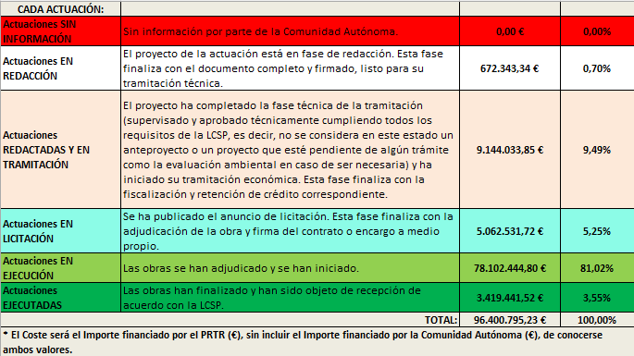
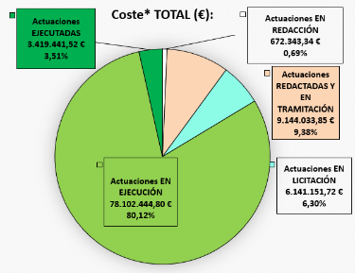
2
CONFERENCIA SECTORIAL DE MEDIOAMBIENTE: 200 M€
    1ª CS DE MEDIO AMBIENTE: 1er REPARTO 100 M€: Acuerdo de 20 de junio de 2022
    SITUACIÓN ACTUAL DE LOS FONDOS

Slide 6
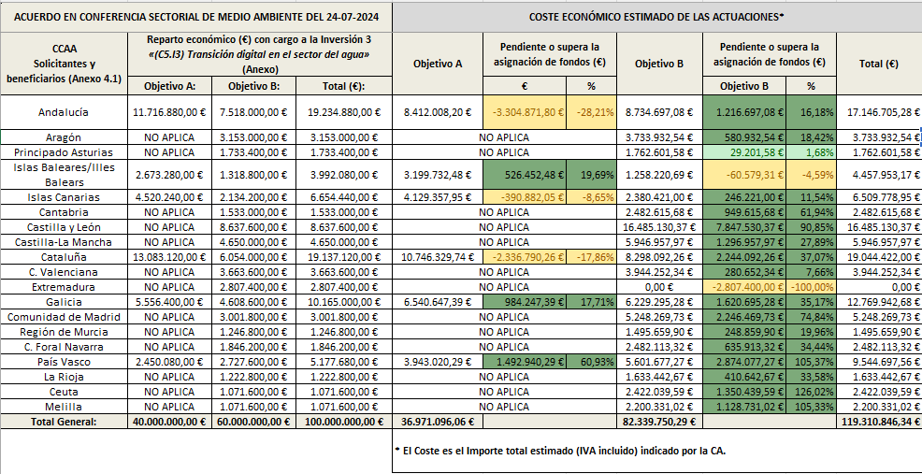
2
CONFERENCIA SECTORIAL DE MEDIOAMBIENTE: 200 M€
    2ª CS DE MEDIO AMBIENTE: 2º REPARTO 100 M€: Acuerdo de 24 de julio de 2024

Slide 7
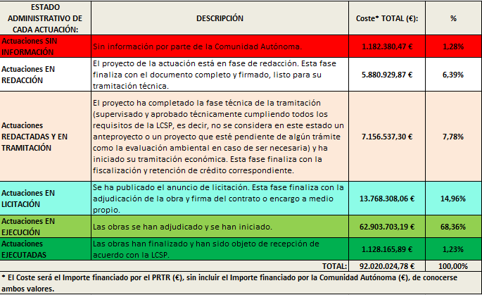
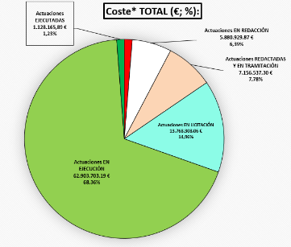
2
CONFERENCIA SECTORIAL DE MEDIOAMBIENTE: 200 M€
    2ª CS DE MEDIO AMBIENTE: 2º REPARTO 100 M€: Acuerdo de 24 de julio de 2024
    SITUACIÓN ACTUAL DE LOS FONDOS

Slide 8
3
CONVOCATORIA SUBVENCIONES CICLO URBANO - Solicitud
Masiva respuesta por parte del sector.
 | Primera convocatoria | Segunda convocatoria | Tercera convocatoria
Número de solicitudes | 158 | 238 | 151
Presupuesto solicitado | 1.413.544.493,01 € | 1.282.884.205,31 € | 521.179.142,20 €
Ayuda solicitada | 1.022.442.697,00 € | 1.089.320.431,27 € | 443.052.714,72 €
Presupuesto disponible | 200.000.000,00 € | 300.000.000,00 € | 50.000.000,00 €
Número de entidades solicitantes | 379 | 536 | 318
Número CCAA | 16 | 17 | 16
Número de provincias | 47 | 50 | 48
Número de municipios | 3.207 | 3.645 | 2.705
Población atendida (*) | 27.845.557 | 32.835.086 | 20.192.284
(*) Valor población tomada del INE 2021 – año referencia de las bases reguladoras
TOTAL AYUDA SOLICITADA: 2.554.815.842,99 €
TOTAL PRESUPUESTO DISPONIBLE: 550.000.000,00 €
¡Aproximadamente se solicitó 5 veces más de lo disponible!

Slide 9
3
CONVOCATORIA SUBVENCIONES CICLO URBANO - Resolución
Resultados generales
 | Primera convocatoria | Segunda convocatoria | Tercera convocatoria
Número de proyectos beneficiados | 30 | 50 | 13
Presupuesto concedido | 314.453.872,14 € | 369.208.207,30 € | 62.499.110,69 €
Ayuda concedida | 200.000.000,00 € | 300.000.000,00 € | 50.000.000,00 €
Número de entidades solicitantes | 62 | 104 | 17
Número CCAA | 16 | 17 | 9
Número de provincias | 33 | 38 | 13
Número de municipios | 1.600 | 1.166 | 236
Población atendida (*) | 14.612.714 | 13.644.157 | 4.123.503
(*) Valor población tomada del INE 2021 – año referencia de las bases reguladoras

Slide 10
3
CONVOCATORIA SUBVENCIONES CICLO URBANO - Ejecución
 | COSTE SUBVENCIONABLE | IMPORTE DE LA AYUDA | PAGOS ANTICIPADOS | COSTE SUBVENCIONABLE EJECUTADO A ENERO DE 2026 ^{(**)} | % EJECUCIÓN
Primer convocatoria | 314.453.872,13 € | 199.897.653,24 € | 111.059.435,29 € | 189.540.670,40 € | 60,28%
Segunda convocatoria | 369.208.207,27 € | 299.989.504,32 € | 167.290.923,78 € | 124.651.207,80 € | 33,76%
Tercera convocatoria | 56.059.724,68 € | 47.704.774,39 € | 25.845.807,26 € | 11.206.219,19 € | 19,99%
Total general | 739.721.804,08 € | 547.591.931,95 € ^{(*)} | 304.196.166,33 € | 325.398.097,39 € | 43,99%
(*) las variaciones con respecto a los 550 millones son debidas a modificaciones por causas sobrevenidas que imposibilitan la ejecución de alguna actuación; recepción de ayudas no compatibles tras resolución; y la renuncia de uno de los beneficiarios
(**) Devengado y pagado a enero de 2026 → La ejecución real a nivel técnico es superior

Slide 11
3
CONVOCATORIA SUBVENCIONES CICLO URBANO - Ejecución

Slide 12
3
CONVOCATORIA SUBVENCIONES CICLO URBANO - Ejecución
Ranking proyectos mejor grado de ejecución en porcentaje
Nº EXPEDIENTE | RAZÓN SOCIAL
PCAU00019 | CANAL DE ISABEL II S.A.M.P.
PCAU00024 | AJUNTAMENT DE MIRAMAR
PCAU00039 | AYUNTAMIENTO DE CASTRILLÓN
PCAU00039 | AYUNTAMIENTO DE CORVERA
PCAU00016 | SOCIEDAD MUNICIPAL DE AGUAS DE BURGOS, S.A.
PCAU00006 | EMPRESA METROPOLITANA DE ABASTECIMIENTO Y SANEAMIENTO DE SEVILLA, S.A.
Todas estas entidades están entre el 100% y el 90% de ejecución

Slide 13
3
CONVOCATORIA SUBVENCIONES CICLO URBANO - Ejecución
Ranking proyectos con mayor presupuesto ejecutado
Nº EXPEDIENTE | RAZÓN SOCIAL
PCAUII00039 | CANAL ISABEL II, S.A.
PCAUII00061 | CONSORCI D'AIGÜES DE TARRAGONA.
PCAU00006 | EMPRESA METROPOLITANA DE ABASTECIMIENTO Y SANEAMIENTO DE SEVILLA, S.A.
PCAU00008 | AIGÜES DE BARCELONA, EMPRESA METROPOLITANA DE GESTIÓ DEL CICLE INTEGRAL DE L’AIGUA, S.A.
PCAU00016 | SOCIEDAD MUNICIPAL DE AGUAS DE BURGOS, S.A.
PCAU00007 | AQUAOURENSE SOCIEDADE PROVINCIAL DE AUGAS E MEDIO AMBIENTE, S.A.
Todas estas entidades han ejecutado ya más de 10 MEUR cada una

Slide 14
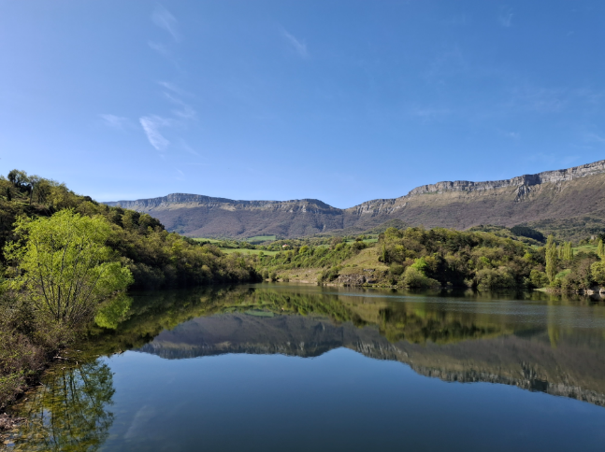
3
CONVOCATORIA SUBVENCIONES CICLO URBANO - Ejecución
Digitalización de captaciones
Más de 600 captaciones de aguas superficiales digitalizadas
Imágenes extraídas del PCAUII00071 – URBIDE

Slide 15
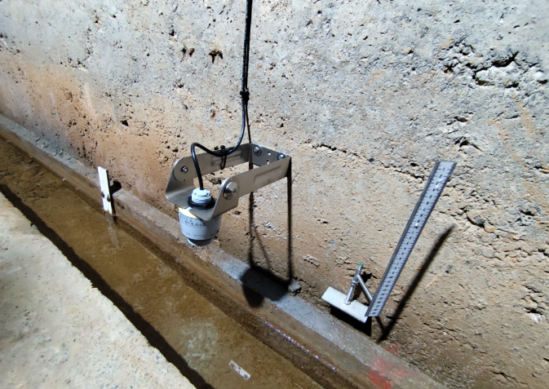
3
CONVOCATORIA SUBVENCIONES CICLO URBANO - Ejecución
Digitalización de captaciones
Más de 600 captaciones de aguas superficiales digitalizadas
Imágenes extraídas del PCAUII00071 – URBIDE

Slide 16
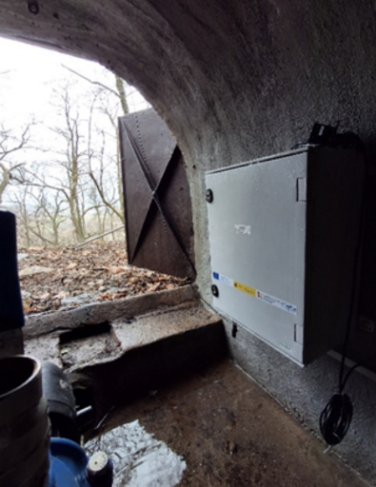
3
CONVOCATORIA SUBVENCIONES CICLO URBANO - Ejecución
Digitalización de captaciones
Más de 600 captaciones de aguas superficiales digitalizadas
Imágenes extraídas del PCAU00087 – M. AGUAS DEL AÑARBE

Slide 17
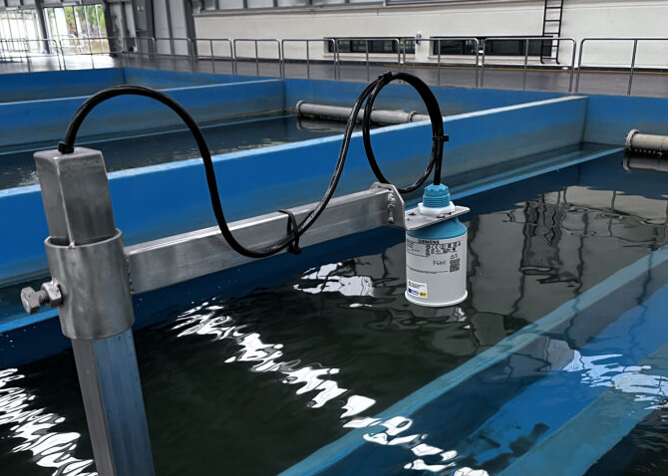
3
CONVOCATORIA SUBVENCIONES CICLO URBANO - Ejecución
Digitalización de ETAPs
Más de 200 ETAPs digitalizadas
Imágenes extraídas del PCAU00016 – AGUAS DE BURGOS

Slide 18
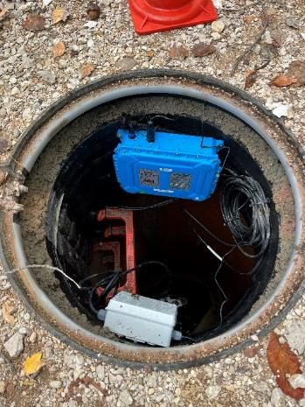
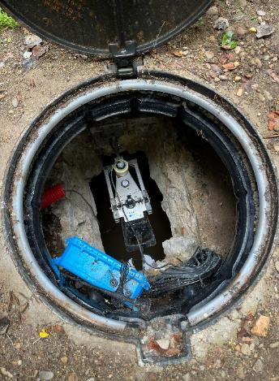
3
CONVOCATORIA SUBVENCIONES CICLO URBANO - Ejecución
Sistemas de monitoreo de los vertidos de pluviales
Más de 5000 puntos de vertido de la red de saneamiento monitorizados
Imágenes extraídas del PCAU00016 – AGUAS DE BURGOS

Slide 19
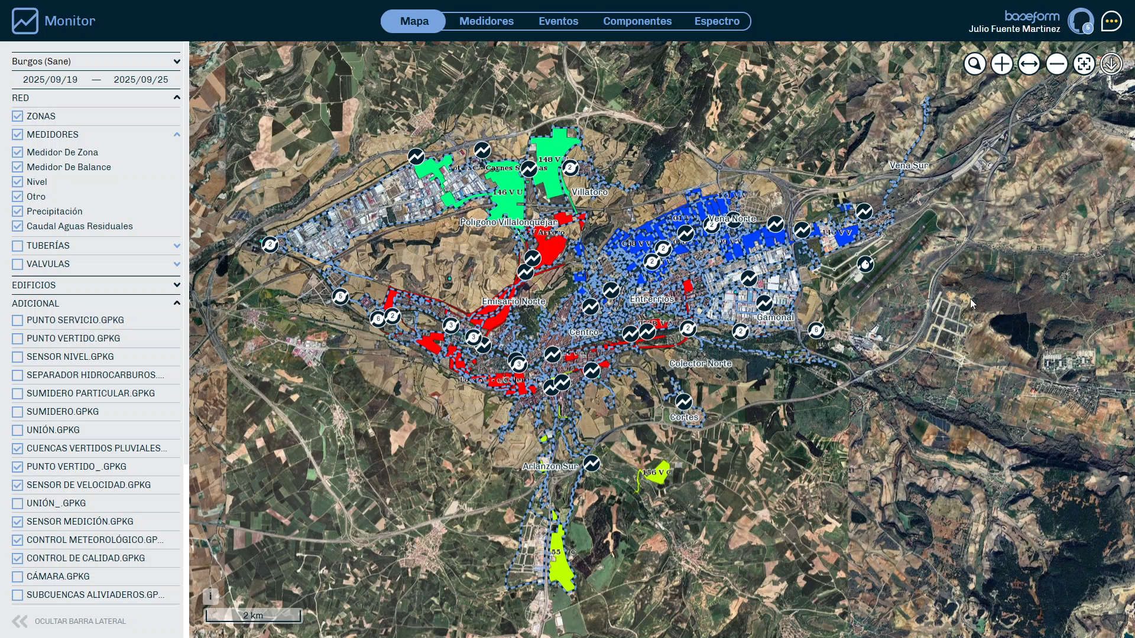
3
CONVOCATORIA SUBVENCIONES CICLO URBANO - Ejecución
Sistemas de monitoreo de los vertidos de pluviales – Modelización y control
Imágenes extraídas del PCAU00016 - Aguas de Burgos

Slide 20
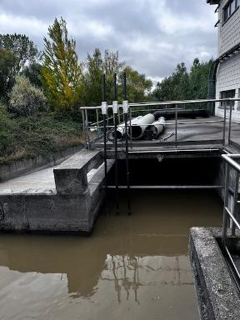
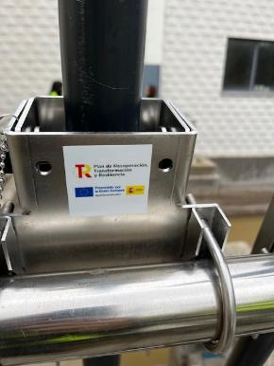
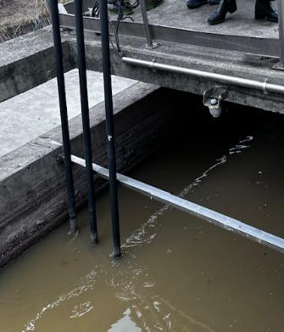
3
CONVOCATORIA SUBVENCIONES CICLO URBANO - Ejecución
Sistemas de monitoreo de los vertidos de depuradoras
Más de 1.000 EDAR digitalizadas
  Sondas multiparamétricas
  Sondas de nivel
Imágenes extraídas del PCAU00016 - Aguas de Burgos

Slide 21
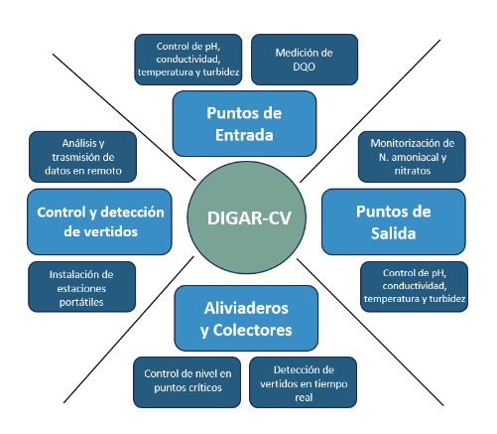
3
CONVOCATORIA SUBVENCIONES CICLO URBANO - Ejecución
Sistemas de monitoreo de los vertidos de depuradoras
MONITORIZACIÓN DE TODAS LAS DEPURADORAS DE LA C.VALENCIANA
Imágenes extraídas del PCAU00072 - EPSAR

Slide 22
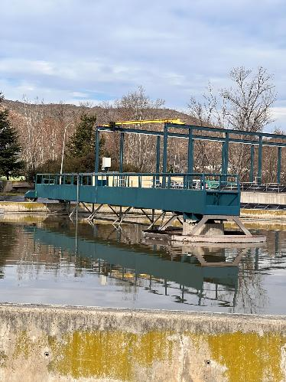
3
CONVOCATORIA SUBVENCIONES CICLO URBANO - Ejecución
Sistemas de monitoreo de los vertidos de depuradoras
MONITORIZACIÓN DE TODAS LAS DEPURADORAS DE LA RIOJA
Imágenes extraídas del PCAU00025 – CONSORCIO DE AGUAS Y RESIDUOS DE LA RIOJA

Slide 23
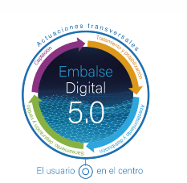
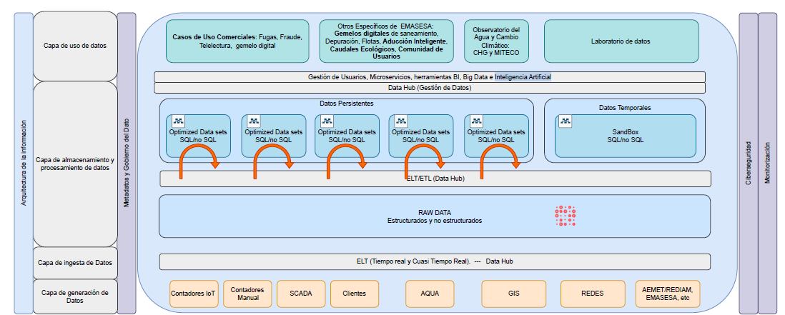
3
CONVOCATORIA SUBVENCIONES CICLO URBANO - Ejecución
Plataformas y actuaciones innovadoras. Lago de datos e Inteligencia Artificial
Arquitectura del Lago de Datos sobre el que se construirán las nuevas capacidades digitales de EMASESA en forma de caso de uso de datos
Imágenes extraídas del PCAU00006 - EMASESA

Slide 24
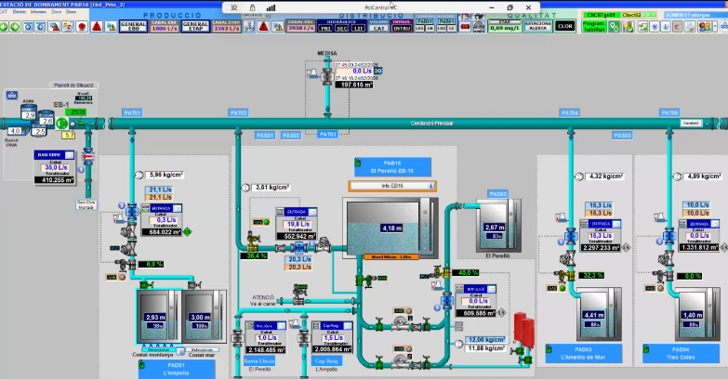
3
CONVOCATORIA SUBVENCIONES CICLO URBANO - Ejecución
Gemelos digitales y tecnología BIM
Plataforma “Crea”: Parametrización y desarrollo de modelos de los procesos de la Etap de l’Ampolla (Tarragona). Gemelo digital de potabilización EDCAT para predecir y seleccionar la calidad de salida del agua de la Etap en función del agua captada en el río Ebro, optimizando los reactivos y la energía usados.
Imágenes extraídas del PCAUII00061 – CONSORCIO DE AGUAS DE TARRAGONA

Slide 25
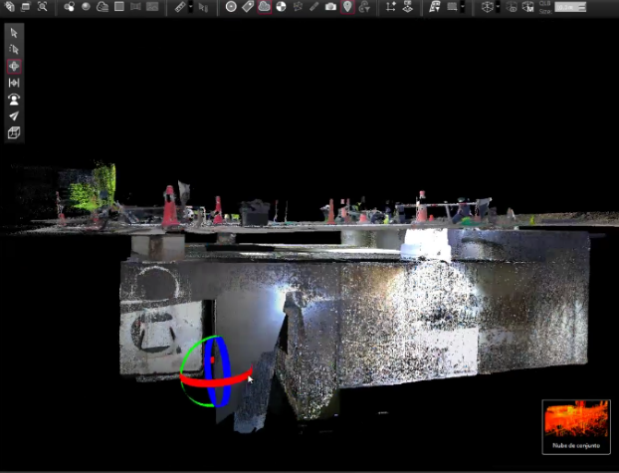
3
CONVOCATORIA SUBVENCIONES CICLO URBANO - Ejecución
Gemelos digitales y tecnología BIM
Imágenes extraídas del PCAU00128 – CONSORCI DE BESÒS TORDERA

Slide 26
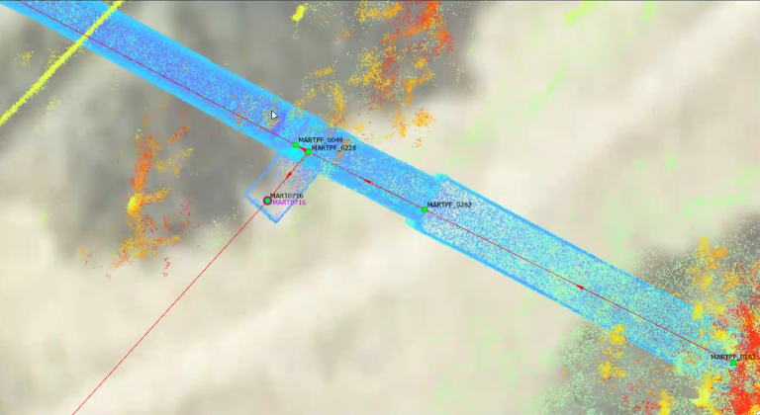
3
CONVOCATORIA SUBVENCIONES CICLO URBANO - Ejecución
Gemelos digitales y tecnología BIM
Imágenes extraídas del PCAU00128 – CONSORCI DE BESÒS TORDERA

Slide 27
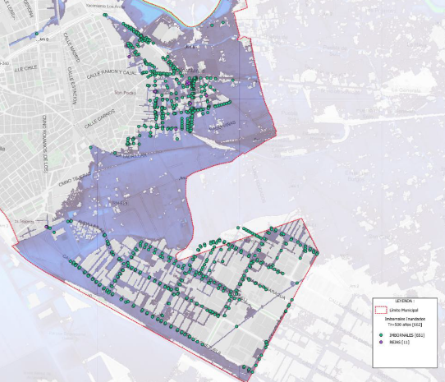
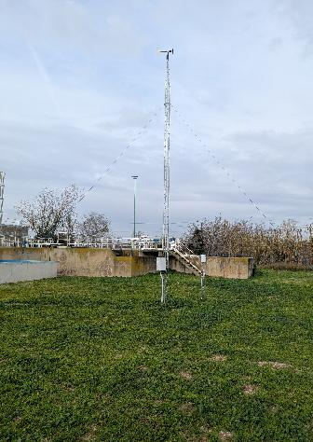
3
CONVOCATORIA SUBVENCIONES CICLO URBANO - Ejecución
Sistemas de alerta temprana frente a inundaciones
Imágenes extraídas del PCAU000128 – CONSORCI BESÒS TORDERA
  Estaciones meteorológicas
Imágenes extraídas del PCAUII00159 – EMUASA

Slide 28
3
CONVOCATORIA SUBVENCIONES CICLO URBANO - Ejecución
Adaptación a nueva normativa
  Planes de emergencia ante situaciones de sequía
  Protocolos de vigilancia, planes sanitarios y de gestión de control de la calidad de las aguas
  Planes integrales de gestión de los sistemas de saneamiento
  Planes para el fomento del uso de agua regenerada
  Planes municipales de protección civil frente a inundaciones
  Gestión de fugas estructurales
  Estudios hidrogeológicos para la mejora del conocimiento de las aguas subterráneas
  Modelización cartográfica y numérica de las redes y sistemas de abastecimiento y saneamiento
Aprox. 90MEUR en total para este tipo de actuaciones

Slide 29
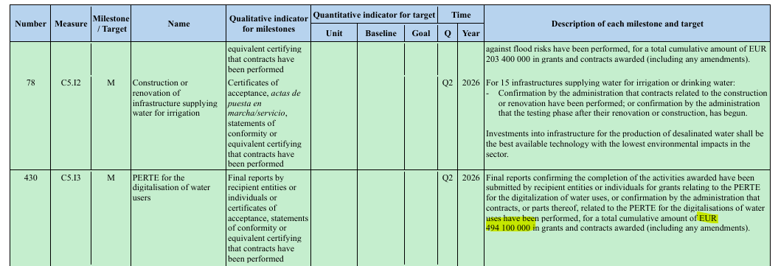
3
CALENDARIO DE CIERRE
Adenda de simplificación
CAMBIO A UN HITO ECONÓMICO

Slide 30
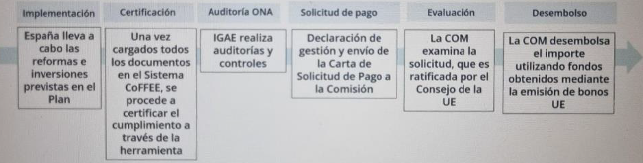
3
CALENDARIO DE CIERRE
Trámites solicitud de pago
Fecha de cumplimiento de hitos y objeticos según CID: 30/06/2026
Finalización del MRR: 31/08/2026
Presentación última solicitud de pago: 30/09/2026
Último pago: diciembre 2026
JUSTIFICAR TODO EN CoFFEE ANTES DE JUNIO 2026 – ADELANTAR LA JUSTIFICACIÓN FORMAL DE LA CONVOCATORIA
Art. 18.4.i y 20.5.del Reglamento (UE) 2021/241 del Parlamento Europeo y del Consejo de 12 de febrero de 2021 por el que se establece el Mecanismo de Recuperación y Resiliencia
Art. 6.3 del Acuerdo de Financiación
Art. 24.1 del Reglamento (UE) 2021/241 del Parlamento Europeo y del Consejo de 12 de febrero de 2021 por el que se establece el Mecanismo de Recuperación y Resiliencia

Slide 31
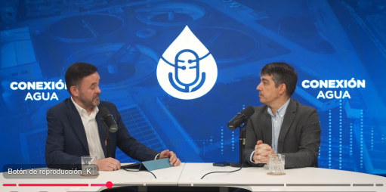
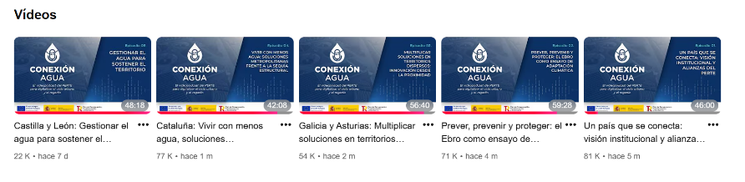
4
Encuentros y comunicación
Labores de comunicación y encuentros:
  Vídeo podcast Conexión Agua - iAgua
  Jornadas web temáticas técnicas – aguasresiduales.info

Slide 32

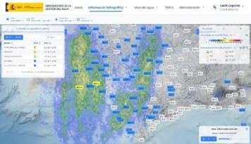
5
OBSERVATORIO DEL AGUA EN ESPAÑA
El proyecto del Observatorio, enmarcado dentro del PERTE de digitalización del ciclo del agua, busca garantizar la eficiencia, transparencia y sostenibilidad en la gestión hídrica a través de herramientas tecnológicas innovadoras.

Slide 33
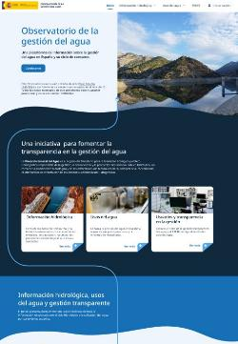
5
OBSERVATORIO DEL AGUA EN ESPAÑA
Principales secciones de la plataforma
INFORMACIÓN HIDROMETEOROLÓGICA Y BOLETIN HIDROLÓGICO
Caracterización y visualización de los datos de la principal información hidrológica existente en los Organismos de cuenca, en tiempo real y su evolución en el tiempo. Complementando la información de los datos observados de otras fuentes como la AEMET y sus previsiones meteorológicas.
USOS DEL AGUA
Información de los principales usos y usuarios del agua, tanto estáticos que como en tiempo real captados del dominio público hidráulico o vertidos dispuesto por la Orden TED/1191/2024, de 24 de octubre. En esta sección se incluye un apartado especifico sobre los datos de reutilización y desalación.
USUARIOS Y TRASPARIENCIA EN LA GESTIÓN
Información sobre la gestión del agua en España, divulgando las buenas practicas de los usuarios y los indicadores de seguimiento de los PERTE digitalización del ciclo del agua. Consulta de los usuarios que hayan obtenido el Sello de gestión transparente del agua.

Slide 34

6
SELLO DE GESTIÓN TRANSPARENTE DEL AGUA
REQUISITOS COMUNES (art. 4):
Título habilitante para la utilización del agua c.c.
Autorización de vertido c.c. (+PIGGS)
Informar a la CH de lo establecido en la Orden TED/1191/2024 (sistemas electrónicos de control de los vol. de agua) utilizados por los aprovechamientos de agua, los retornos y los vertidos al dph.
Publicar en su portal web:
  (1) Anualmente las características del uso del agua que realiza, incluyendo los consumos de agua, y en su caso, las características de sus vertidos y los retornos, organizando jornadas de particip. y present. de resultados.
  (2) El estado de las masas de agua en las que realicen captaciones, vertidos o retornos, en cada caso, a partir de la inf. disponible en el plan hidrológico de la cuenca + en NABIA (RD 817/2015)
  (3) Anualmente los informes de sostenibilidad por parte de las empresas (Directiva (UE) 2022/2464).
Últimos 3 años: no haber incurrido en excesos de volumen respecto del máximo autorizado + ausencia de sanciones en firme graves o muy graves por cualquier tipo de infracción administrativa derivada del RD - TRLA.

Slide 35
6
SELLO DE GESTIÓN TRANSPARENTE DEL AGUA
REQUISITOS ESPECÍFICOS EN ABASTECIMIENTO (art. 5):
Programa de actuaciones para mejorar la sostenibilidad del uso del agua: que haya permitido disminuir el consumo medio de agua por persona y día en un % adaptado a las condiciones de partida y características del sistema de abastecimiento, que haya conseguido, con carácter general, reducciones del 10% respecto a los consumos del trienio anterior o respecto a las dotaciones fijadas por el Plan hidrológico de cuenca. Posteriormente, se fijarán criterios más ambiciosos hasta un umbral máximo.
Agua regenerada:
  o (1) acreditar un volumen anual equivalente de mín. 1% del consumo medio anual del sistema de abastecimiento calculado sobre el trienio anterior,
  o (2) acreditar la aplicación de medidas equivalentes de sustitución de agua potable por recursos alternativos no potables, cuando no existan recursos regenerados disponibles + incremento % antes de finalizar el próximo ciclo de planificación hidrológica.
Agua no registrada:
  o (1) <18 % (proced. ev. fugas estructurales declaradas; RD 3/2023),
  o (2) si limitaciones estructurales justificadas → plan técnico de reducción de pérdidas con objetivos verificables, seguimiento anual y alcance del umbral en el siguiente ciclo de planificación.

Slide 36

6
SELLO DE GESTIÓN TRANSPARENTE DEL AGUA
REQUISITOS ESPECÍFICOS EN ABASTECIMIENTO (art. 5):
Vertidos de aguas residuales:
  Tratamiento de eliminación de nutrientes o superior (RD 817/2015 y el RD 47/2022 para reducir la contaminación de las aguas superficiales por nitratos).
Abastecimiento de aguas subterráneas:
  Disponer de perímetros de protección implantados (RDPH).
Tarifas de agua:
  Aplicación transparente y accesible; concienciación a los consumidores sobre el uso de este recurso y su precio real (Anexo XI del RD 3/2023).
Labores de conservación y recuperación ambiental en las masas de agua asociadas:
  Acuerdos de custodia del territorio, sistemas urbanos de drenaje sostenible, medidas de gestión de inundaciones pluviales y desbordamientos de los sistemas de saneamiento…
  Actuaciones directas o de colaboración.
Deben cumplirse, al menos, 4 requisitos específicos.

Slide 37
7
INDICADORES PERTE PROVISIONALES
Volumen de agua utilizada: tras la implantación de los proyectos se espera una reducción de 48,16 Hm3
Porcentaje de agua no registrada: tras la implantación de los proyectos se espera una reducción de un 7% pasando de un 27% de ANR inicial a un 21%.
Porcentaje de pérdidas: tras la implantación de los proyectos se espera una reducción de 7% pasando de un 24% de pérdidas a un 17%.
Porcentaje de telelectura: tras la implantación de los proyectos se espera un aumento de implantación de contadores en un 32% pasando de un 16% a un 47%.
Número de actividades formativas a realizar: 1943
Número de participantes en actividades formativas: 449.168 personas
Número de proyectos de I+D+i: 632 con más de 90MEUR

Slide 38

8
PERSPECTIVAS DE FUTURO
Objetivos de la Estrategia de Resiliencia Hídrica Europea
  Restaurar y proteger el ciclo hidrológico desde su origen hasta el mar: Buen estado de las aguas 2027
  Adoptar prácticas inteligentes en materia de agua e infraestructuras verdes: retención de agua en el suelo (“sponge cities”), hacer frente a los contaminantes (contaminación difusa, PFAS)
  Reducir el consumo de agua y mejorar la eficiencia hídrica: 10% en 2030
  Reducir las fugas en tuberías y modernizar las infraestructuras hídricas
  Sensibilizar a la opinión pública: ¡políticas adecuadas de tarificación!

Slide 39
8
PERSPECTIVAS DE FUTURO
¿Cómo se tiene previsto hacerlo?
  Directiva marco del agua y la Directiva sobre inundaciones
  Promoción de la participación público-privada
  Herramientas de ayuda para reducir contaminación por nutrientes
  Recomendaciones sobre el principio de primacía de la eficiencia hídrica
  Promoción de prácticas de reutilización más allá de la agricultura
  Prevención de fugas, modernización de las infraestructuras y evaluación de los datos.
  Actualización de los requisitos del Reglamento sobre diseño ecológico para productos sostenibles y de la etiqueta UE
  Revisión de las mejores prácticas en materia de tarificación
  Mecanismo de la Nueva Bauhaus Europea
  Ampliación del acervo europeo en materia de aguas
  Fomentar el intercambio de mejores prácticas para el desarrollo de paisajes esponja

Slide 40
Muchas gracias por su atención
16/12/2022
Francisco Javier Sánchez Martínez.
Subdirector general de protección de las aguas y gestión de riesgos.

